Slide 1
Редактор фото
оконное приложение
Федоров Денис, python 2.0

Slide 2
О чем приложение
Это приложение позволяет настраивать свойства картинки, такие как:
Яркость
Насыщенность
Контрастность
Поворот и отражение фото

Slide 3
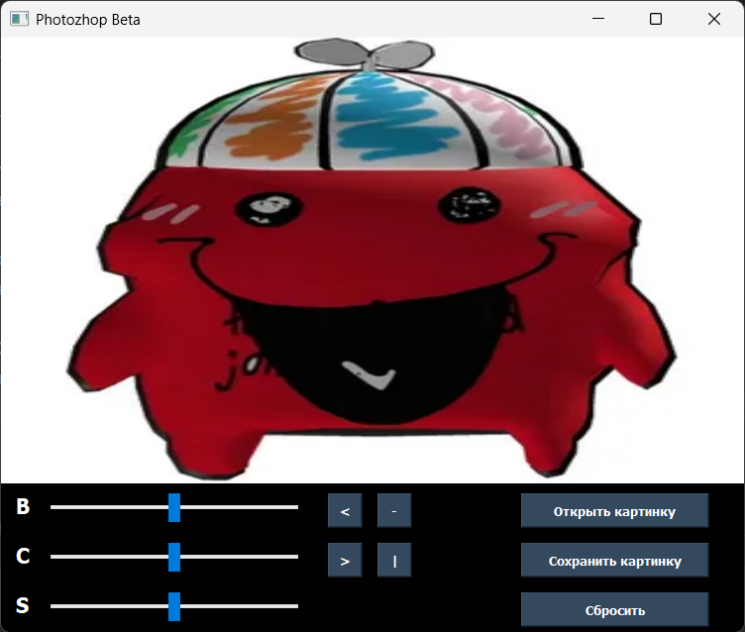
Интерфейс

Slide 4
Инструменты
Язык программирования: python
Библиотеки: PyQt5, Pillow
Среда разработки: PyCharm

Slide 5
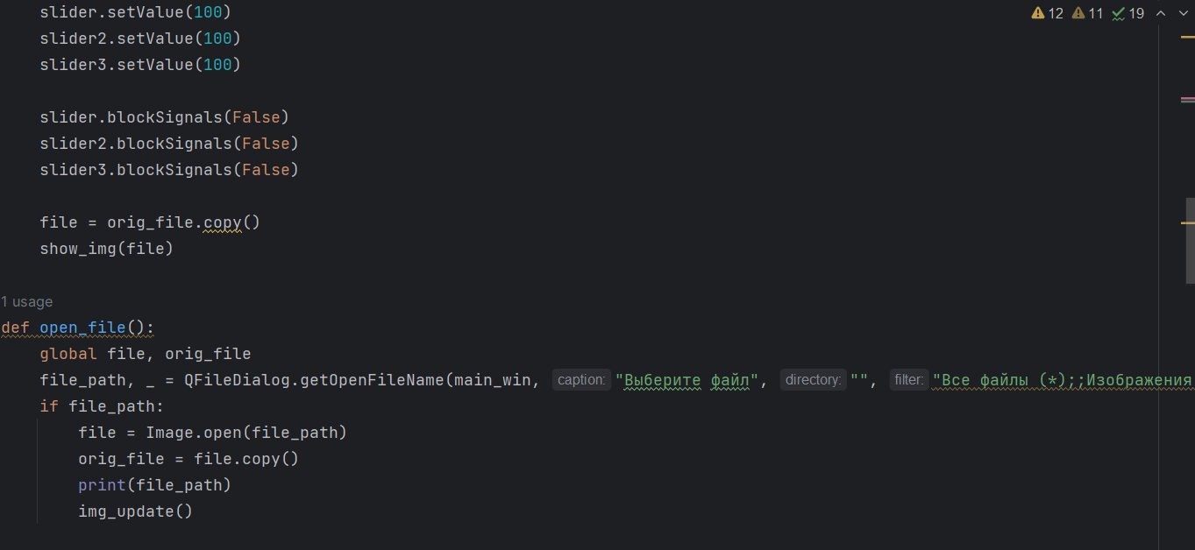
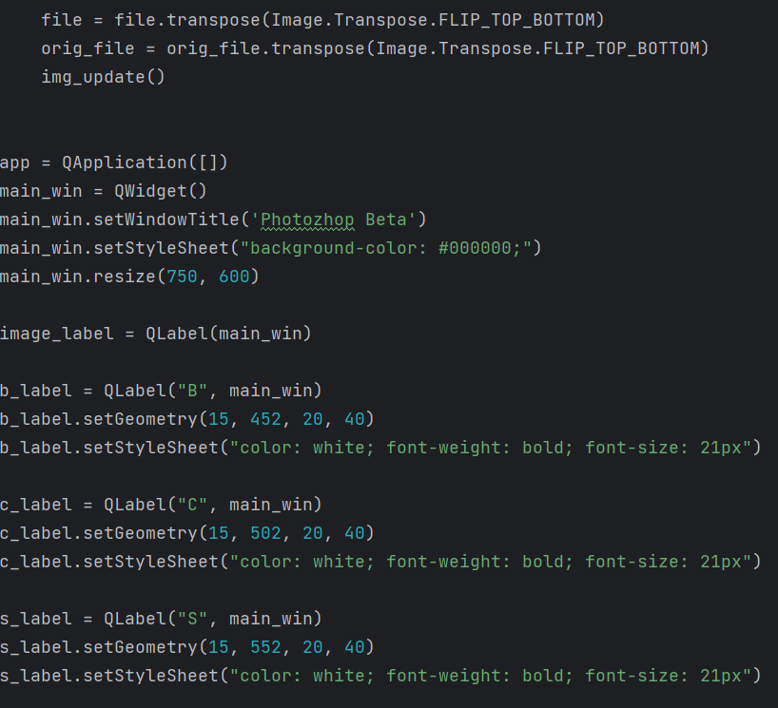
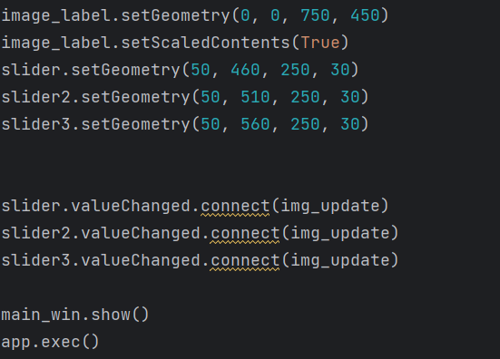
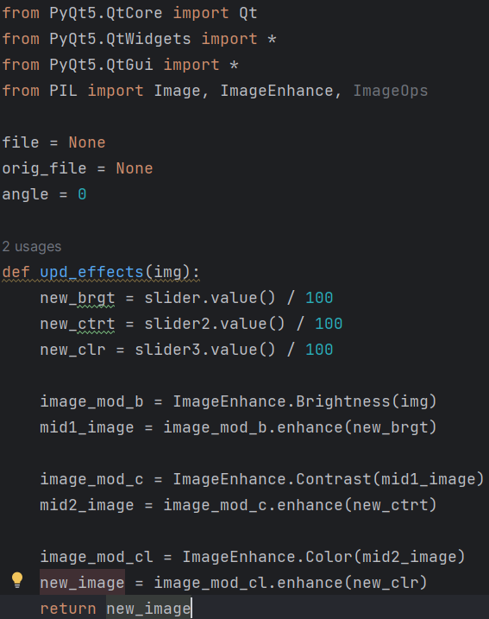
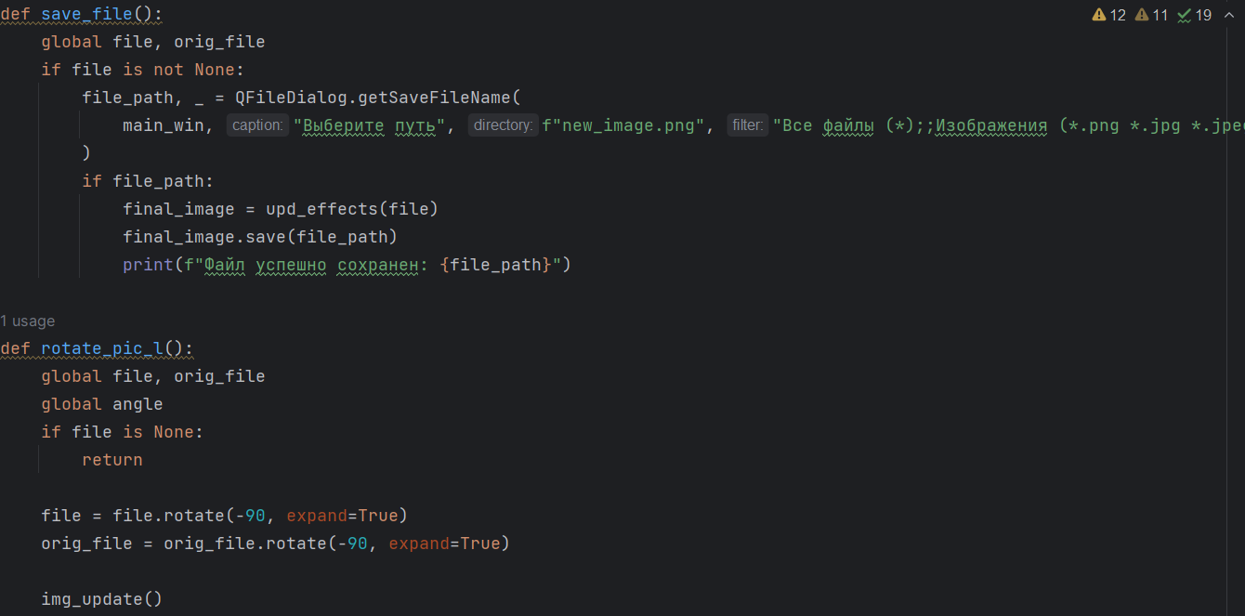
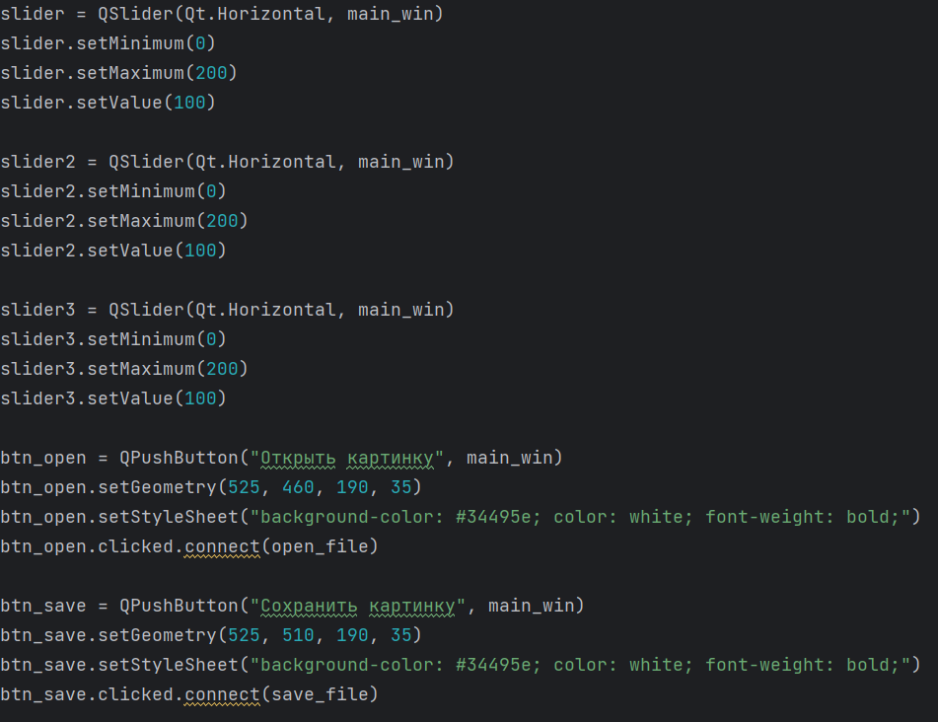
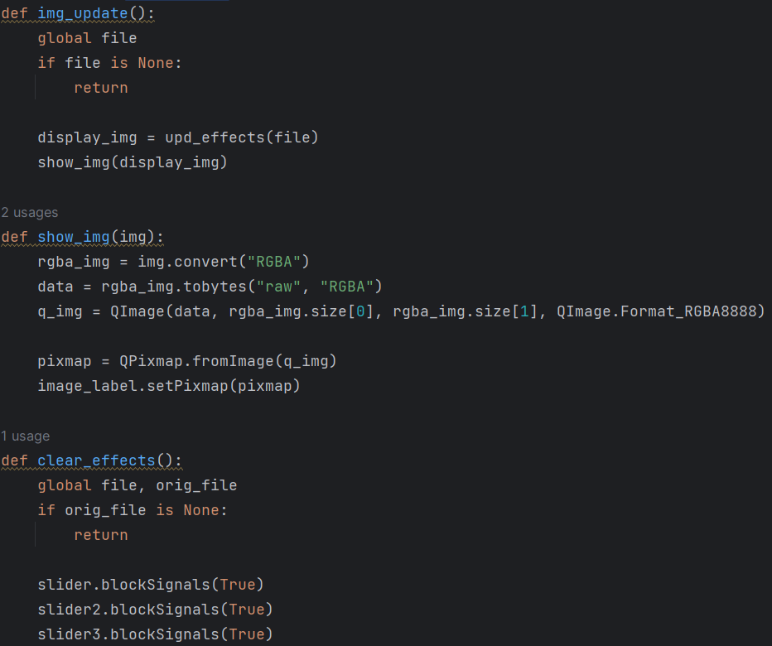
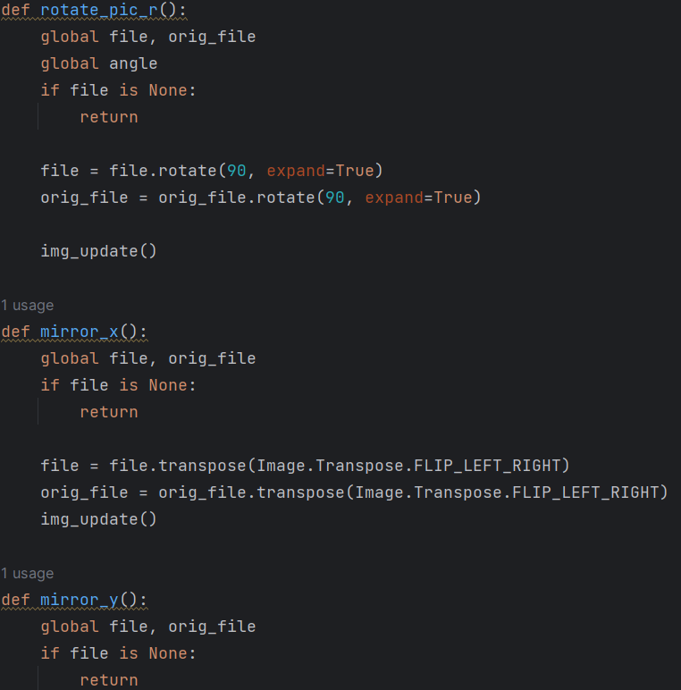
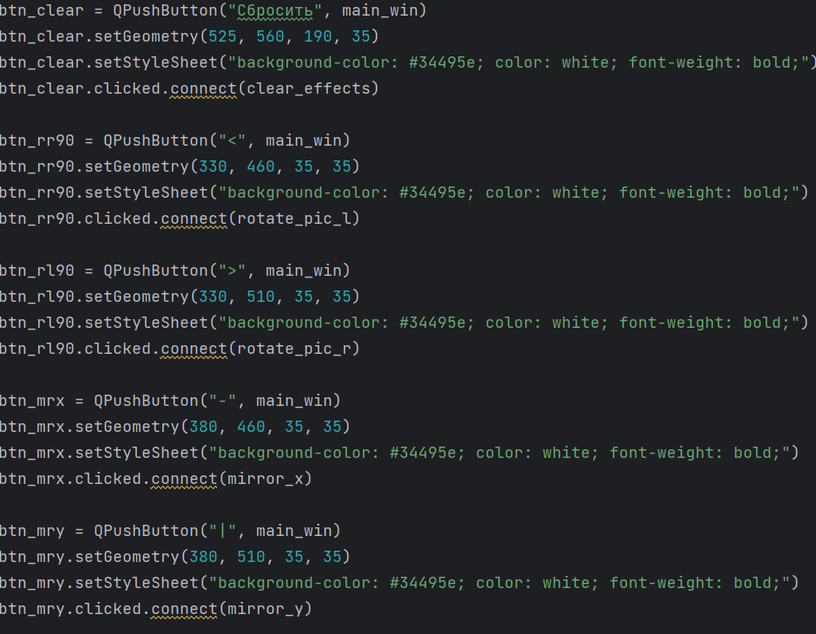
Код

Slide 6
Будущее проекта
Добавить больше функций
Возможно рисование на фото

Slide 7
Собственное впечатление от проекта
Делать этот проект мне было довольно интересно.
Некоторые части, например интерфейс, дались легко, некоторые части функционала посложнее.

Slide 8
Спасибо за внимание!

